Slide 1
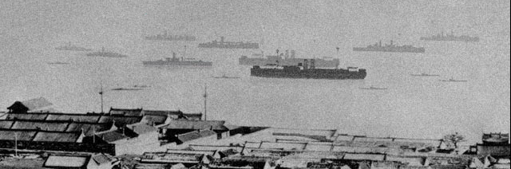
人教版八年级上册
第二单元 近代化的早期探索与民族危机的加剧
第5课 甲午中日战争
与瓜分中国的狂潮

Slide 2
【学习目标】
1、知道甲午中日战争的主要战役。
2、列举中日《马关条约》的主要内容。
3、说明《马关条约》与民族危机加剧的关系。

Slide 3





人教版八年级上册
第5课甲午中日战争与瓜分中国狂潮
第二单元
明治天皇就确立了对外扩张政策，主张以武力“开拓万里波涛”。日本曾制定过一个大陆政策。征服朝鲜；侵占中国的东北；征服中国；称霸世界。
背景
满蒙
中国
朝鲜
日本
亚洲乃至全世界

Slide 4
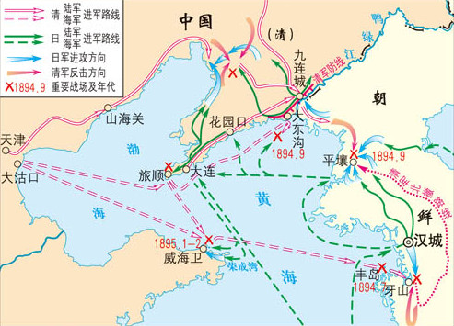
左宝贵

Slide 5
由于李鸿章消极避战，致使北洋舰队失去战机。日军夺黄海制海权。广大爱国官兵虽誓死抵抗，但终难挽回败局。其后，日军攻陷旅顺，屠杀居民。最后占领威海卫，北洋舰队全军覆没。

Slide 6
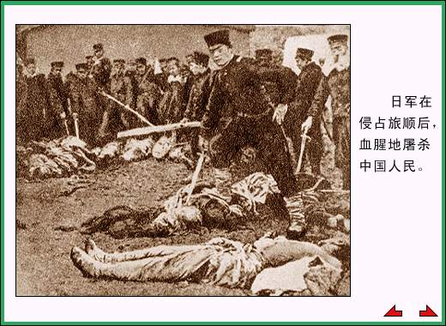

Slide 7
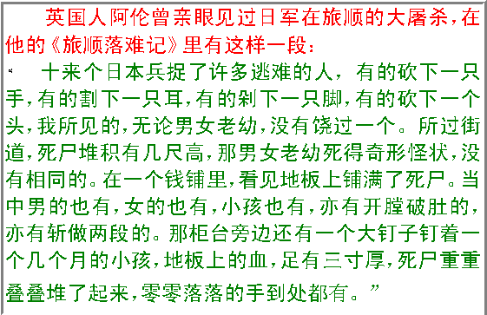
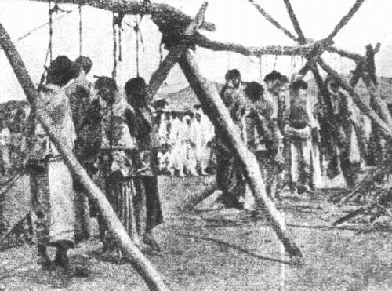
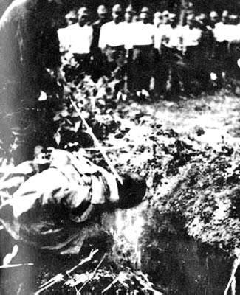
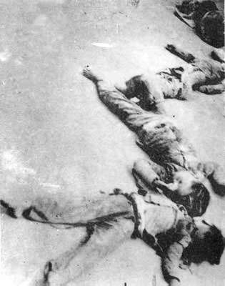
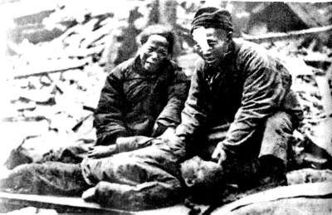
人教版八年级上册
第5课甲午中日战争与瓜分中国狂潮
第二单元
辽东半岛战役
旅顺大屠杀
Notes:
此页在实践中应配一段音乐，选取一段比较低沉的片断。

Slide 8
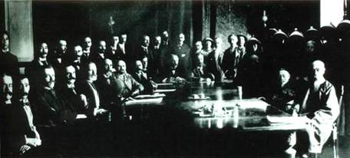

《马关条约》
时间
1895年
人 物
李鸿章
内 容
割地
①割辽东半岛、台湾全岛及所有附属岛屿、澎湖列岛给日本。
（失去更多领土）
赔款
②赔偿日本兵费白银2亿两
（加重财政负担）
通商
（深入到内陆）
③开放沙市、重庆、苏州、杭州为商埠
设厂
④允许日本在通商口岸开设工厂
（列强对中国经济侵略由以商品输出为主转为以资本输出为主）
使外国侵略势力进一步深入中国腹 地，大大加深了中国的半殖民地化程度。
影 响

Slide 9
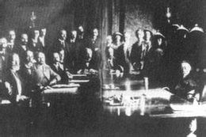
人教版八年级上册
第5课甲午中日战争与瓜分中国狂潮
第二单元
三国干涉还辽
《马关条约》签订后，沙俄联合法国、德国迫使日本放弃辽东半岛，日本则向中国索取了3000万两白银作为“赎辽费”。
割让辽东半岛的条款损害了沙皇俄国在中国东北的利益，为了防止日本独霸东北，《马关条约》条约签订6天后，在俄国、法国、德国三国的干涉和反对下，日本被迫放弃割让辽东半岛。
三国干涉还辽的根本目的是为中国争取利益么？

Slide 10
“瓜分”中国狂潮
主要表现：
（1）抢夺利权；
（2）强租海港；
（3）划分“势力范围”；
（4）美国提出“门户开放”；

Slide 11
人教版八年级上册
第5课甲午中日战争与瓜分中国狂潮
第二单元
门户开放
时间
1899年
提出
美国
内 容
①承认各国在中国的势力范围和既得特权。
②要求在各国租借地和势 力范围内享有均等贸易机会。
评价
反映出美国与其他帝国主义国家在侵 华政策上的矛盾。

Slide 12
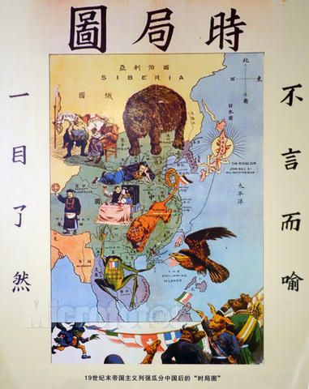
列强在中国掀起了抢夺利权、强租海港、划分“势力范围”的瓜分中国狂潮。
《时局图》揭露帝国主义对中国的侵略，还有揭露清政府腐败。反映了爱国者呼吁中华民族觉醒，挽救民族危亡的爱国之情。

Slide 13
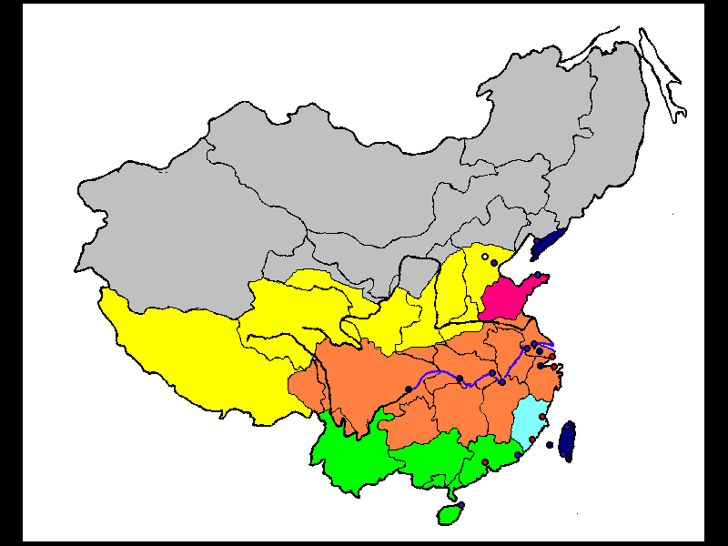
俄国
京师
德国
英国
日本
法国
南海

Slide 14
教训和启示：
从甲午战争的失败中得到什么教训？对今天有什么借鉴意义？
启示：
认识：
以经济建设为中心，大力发展生产力，增强综合国力，推进军事现代化。
落后就要挨打

Slide 15
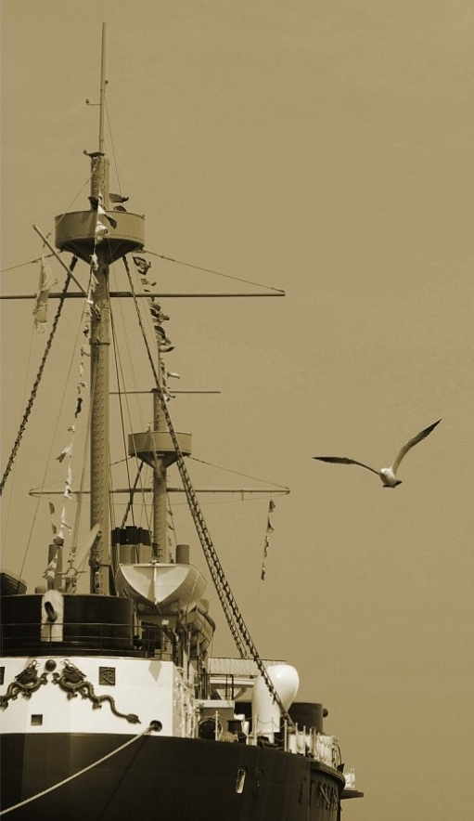
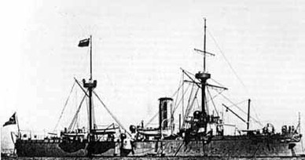
人教版八年级上册
第5课 甲午中日战争与瓜分中国狂潮
第二单元
背景
甲午中日战争与瓜分中国狂潮
（1）爆发
1894年（甲午年）
甲午中日战争
①平壤战役
②黄海大战
经过
（2）主要战役
③辽东半岛战役
④威海卫战役
（3）结果
清政府战败，被迫签订《马关条约》
三国干涉还辽
瓜分中国狂潮
美国提出门户开放政策

Slide 16

1.“此日漫挥天下泪，有公足壮海军威。”这幅挽联哀悼的是黄海大战中牺牲的民族英雄 （ ）
A.林则徐 B.邓世昌
C.岳飞 D.关天培
2.大大加深了中国半殖民地化程度的不平等条约是（ ）
A.《南京条约》 B.《瑷珲条约》
C.《马关条约》 D.《辛丑条约》
B
C

Slide 17
3.中日《马关条约》是继中英《南京条约》签订以来，对中国造成最严重危害的不平等条约之一。前者内容与后者相比，最大的不同点是允许列强在中国（ ）
A.开埠通商 B.索取赔款
C.割占土地 D.开办工厂
D

Slide 18
4、《马关条约》对中国民族工业发展最为不利的是（ ）
A.割让台澎地区
B.允许开办工厂
C.赔偿巨额军费
D.增开四口通商
B
5、《马关条约》中最能体现帝国主义时代经济侵略的特点的是（ ）
A.赔款白银二亿两 B.增开四个通商口岸
C.开辟内河航线 D.允许日在通商口岸设厂
D

Slide 19
6.中日《马关条约》是继中英《南京条约》签订以来，对中国造成最严重危害的不平等条约之一。前者内容与后者相比，最大的不同点是允许列强在中国（ ）
A.开埠通商 B.索取赔款
C.割占土地 D.开办工厂
D

Slide 20
7、甲午中日战争日胜中败的根本原因是（ ）
A.日本蓄谋已久，准备充分
B.清朝腐败无能、避战求和
C.列强纵容侵略
D.清将贪生怕死
B
8、以下事件和1895年《马关条约》有因果关系的是（ ）
A.第二次鸦片战争 B.八国联军侵华战争
C.甲午中日战争 D.北伐战争
C

